Slide 1
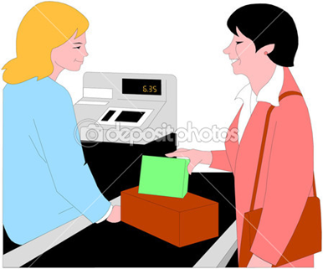
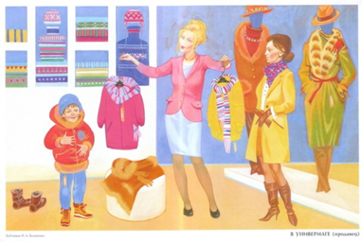
Составь предложение.
Магазин, работают, в, и, кассир, продавец

Slide 2
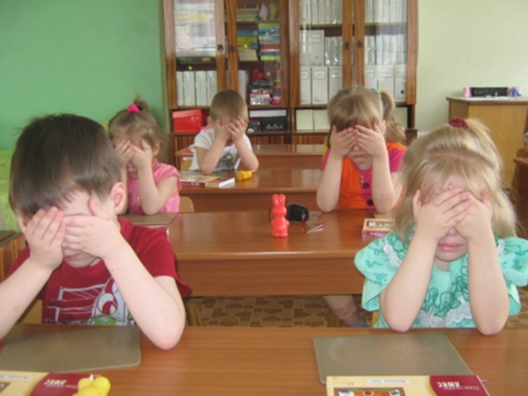
пальминг

Slide 3
ПОИГРАЕМ
Выполнение поручений.
Под салфеткой предметы.
Пощупай и назови.
- Поставь стакан на блюдце.
- Что ты сделала?
- Я п͞оста́вила стака́н на͜ блю́͞дце.
- Положи слева от блюдца перец.
- Что ты сделала?
- Я п͞ол͞ожи́ла сле́ва ͞от͜ блю́͞дца пе́рец.
- Налей в стакан сок.
- Что ты сделала?
- Я налила́ ͞в͜ стака́н сок.

